Slide 1
Лекция 8

Slide 2
Основные типы фильтров
Рис.1
Обозначения:
ФНЧ - фильтр нижних частот,
ФВЧ – фильтр верхних частот,
ППФ – полоснопропускающий фильтр (ПФ –полосовой фильтр),
ПЗФ – полосно-заграждающий фильтр,
1 - АЧХ идеальных фильтров,
2 - АЧХ реальных фильтров,
3 - селективный и режекторный фильтры

Slide 3
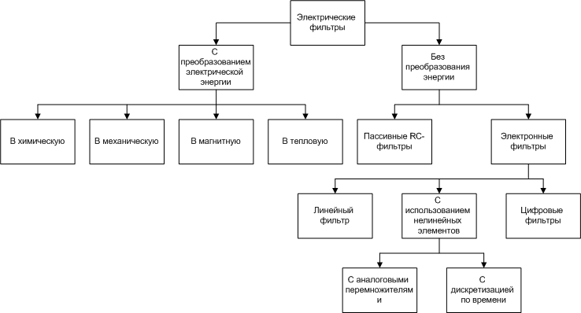
Классификация фильтров по типу используемой энергии
С
аналоговым перемножителем

Slide 4
Фильтры с преобразованием в магнитную энергию – LC-фильтры
Достоинства:
-широкий частотный и динамический диапазон,
-хорошо проработанная теория на базе вековой практики,
-возможность реализации различных АЧХ И ФЧХ.
Недостатки:
-большие масса и габариты,
-сложность и нетехнологичность изготовления,
-слабая помехоустойчивость к ЭМП,
-недостаточная стабильность и надежность,
-несовместимость с интегральной технологией.

Slide 5
Электромеханические фильтры
Пр1 – преобразователь электрической энергии в механическую,
Пр2 – преобразователь механической энергии в электрическую,
Св1,Св2, …, Свn- механические связи,
Р1,Р2,…,Рn – резонаторы.
Параметры:
частотный диапазон: 1Гц – 600 кГц,
добротность: 50-2000,
нестабильность частоты: ±5 10⁵ 1/ºC.
Недостатки:
-большие масса и габариты,
-нетехнологичность изготовления,
-высокая стоимость.

Slide 6
Пьезоэлектрические фильтры
С объемными волнами,
С поверхностными волнами (фильтры ПАВ).
Фильтры с объемными волнами: кварцевые, пьезокерамические.
Кварцевые:
-диапазон частот: 100кГц-500МГц,
-добротности: (30-500) 10³,
-нестабильность частоты:(0,1-50) 10⁻⁶ 1/ºC.
Пьезокерамические:
-диапазон частот: 100кГц-50МГц,
-добротности: (0,3-50) 10³,
-нестабильность частоты:(10-200) 10⁻⁶ 1/ºC.

Slide 7
Недостатки пассивных RC-фильтров:
-ослабление сигнала.
-малая крутизна АЧХ.
Этапы проектирования аналоговых фильтров:
-составление ТЗ,
-аппроксимация,
-выбор элементной базы,
-выбор схемного решения,
-моделирование,
-при необходимости коррекции,
-разработка алгоритма настройки,
-разработка конструкции,
-изготовление опытных образцов,
-испытания опытных образцов,
-составление технической документации на производство.

